Slide 1
JAVA WEB大作业展示
汇报人：
成 员：

Slide 2
目录
需求分析
项目功能展示
使用技术
项目结构

Slide 3
需求分析--基于jsp的网络交易系统
生活中的需求
在各大高校如陕师大，二手图书来源广泛，如刚过去的考研还有四六级等；针对在校学生来说，既需要需要发布自己需要出售的图书，也需要购买二手图书！
请替换文字内容
点击添加相关标题文字，点击添加相关标题文字，点击添加相关标题文字，点击添加相关标题文字，点击添加相关标题文字，点击添加相关标题文字，点击添加相关标题文字，点击添加相关标题文字，点击添加相关标题文字，点击添加相关标题文字，点击添加相关标题文字，点击添加相关标题文字，点击添加相关标题文字，点击添加相关标题文字，点击添加相关标题文字，点击添加相关标题文字，点击添加相关标题文字，点击添加相关标题文字，点击添加相关标题文字。

Slide 4
需求分析--基于jsp的网络交易系统
系统定位：陕师大二手书交易市场
1、用户（只有一种注册用户）既可以是二手书的发布者，也可以是二手书的购买者；
2、注册用户可对自己发布的图书进行更新与删除，对自己加入购物车的二手书进行购买与删除，也可以直接购买二手书；
3、安全访问：游客（未注册者）可以访问图书浏览界面，与图书搜索界面，否则跳转到用户登陆界面；
4、在线聊天系统，用于信息物品的交流；
请替换文字内容
点击添加相关标题文字，点击添加相关标题文字，点击添加相关标题文字，点击添加相关标题文字，点击添加相关标题文字，点击添加相关标题文字，点击添加相关标题文字，点击添加相关标题文字，点击添加相关标题文字，点击添加相关标题文字，点击添加相关标题文字，点击添加相关标题文字，点击添加相关标题文字，点击添加相关标题文字，点击添加相关标题文字，点击添加相关标题文字，点击添加相关标题文字，点击添加相关标题文字，点击添加相关标题文字。

Slide 5
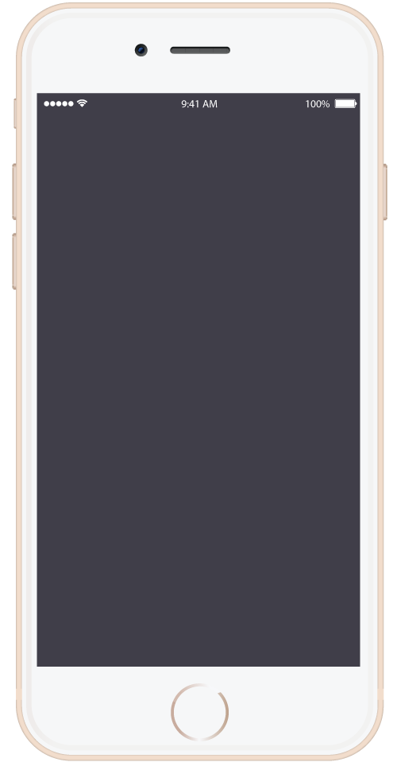

需求分析--基于jsp的网络交易系统
功能需求
商品交易平台
用户管理平台
商品搜索平台
用户购买平台
商品管理平台
在线聊天平台
请替换文字内容
点击添加相关标题文字，点击添加相关标题文字，点击添加相关标题文字，点击添加相关标题文字，点击添加相关标题文字，点击添加相关标题文字，点击添加相关标题文字，点击添加相关标题文字，点击添加相关标题文字，点击添加相关标题文字，点击添加相关标题文字，点击添加相关标题文字，点击添加相关标题文字，点击添加相关标题文字，点击添加相关标题文字，点击添加相关标题文字，点击添加相关标题文字，点击添加相关标题文字，点击添加相关标题文字。

Slide 6




项目功能展示

Slide 7
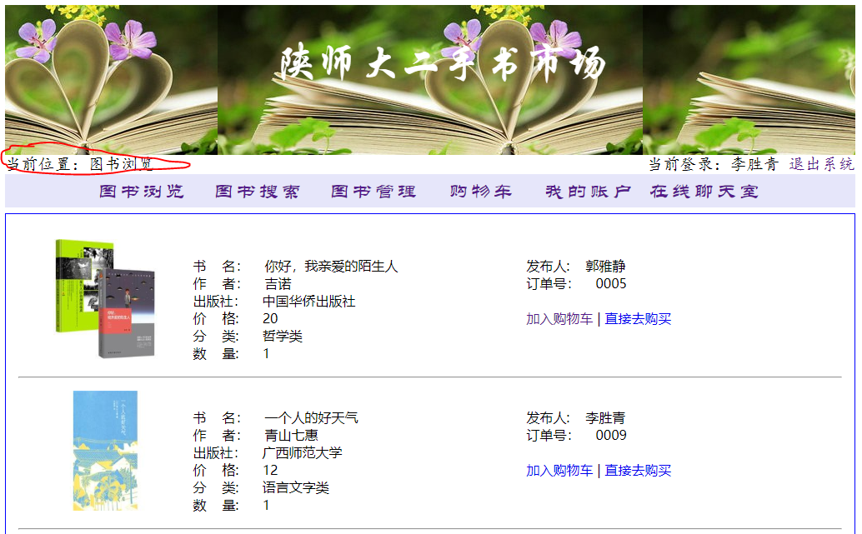
商品交易平台—商品浏览
操作：
加入购入车
直接去购买

Slide 8
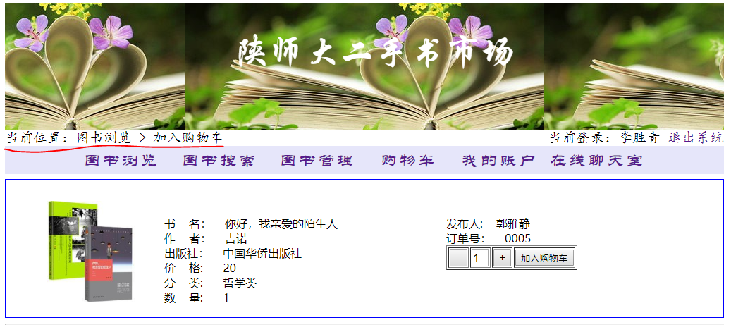
商品浏览 > 加入购入车

Slide 9
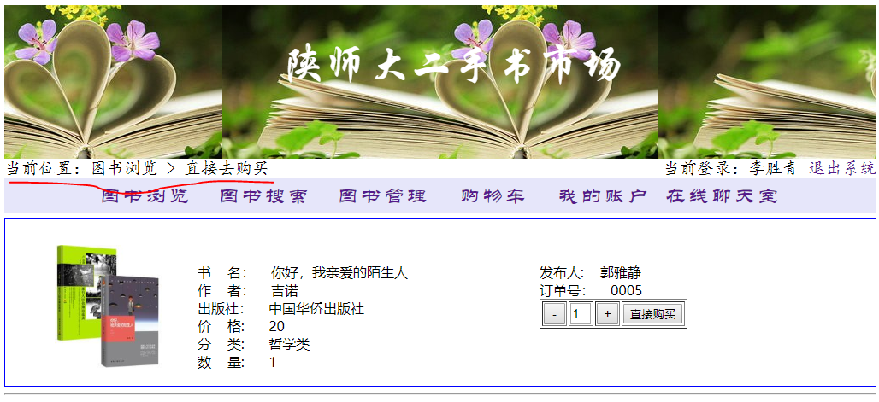
商品浏览 > 加入购入车

Slide 10
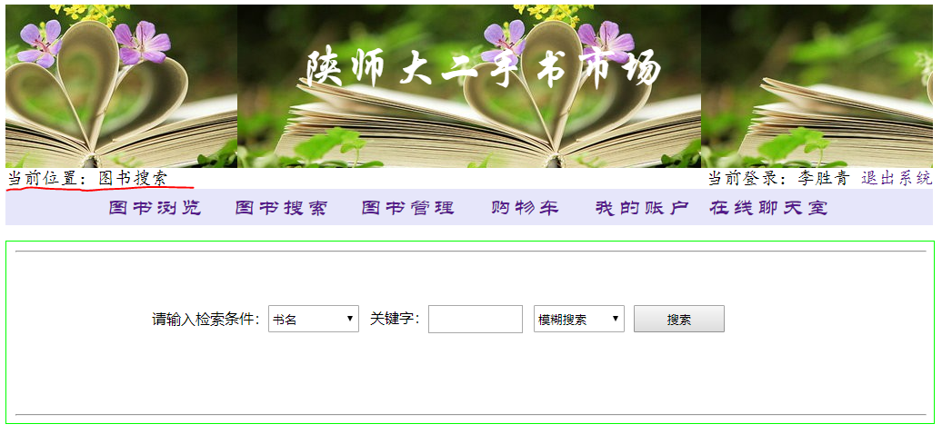
商品搜索平台 -- 图书搜索

Slide 11
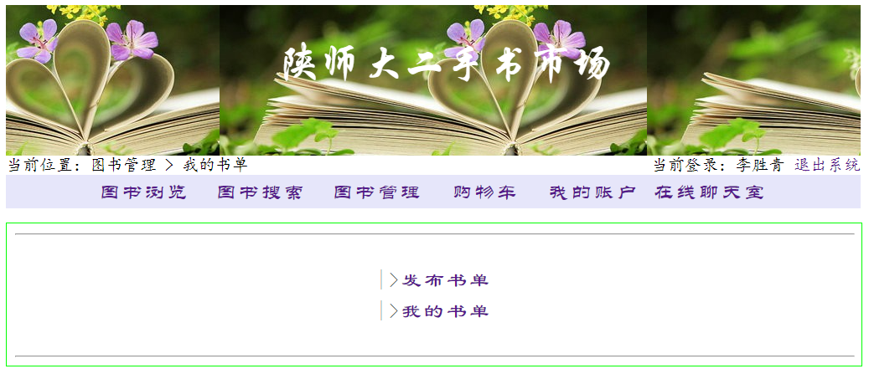
商品管理平台 -- 图书管理
操作：
发布书单：进行二手书发布
我的书单：显示所有已发布的书单，且可以进行二手书更新和删除

Slide 12
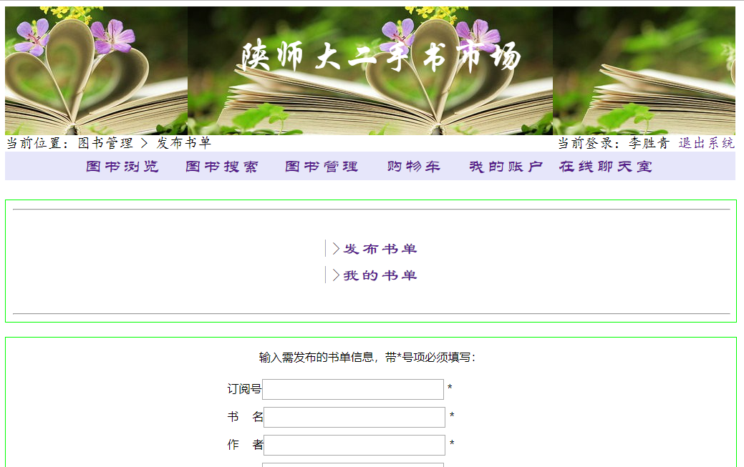
商品管理 > 发布书单

Slide 13
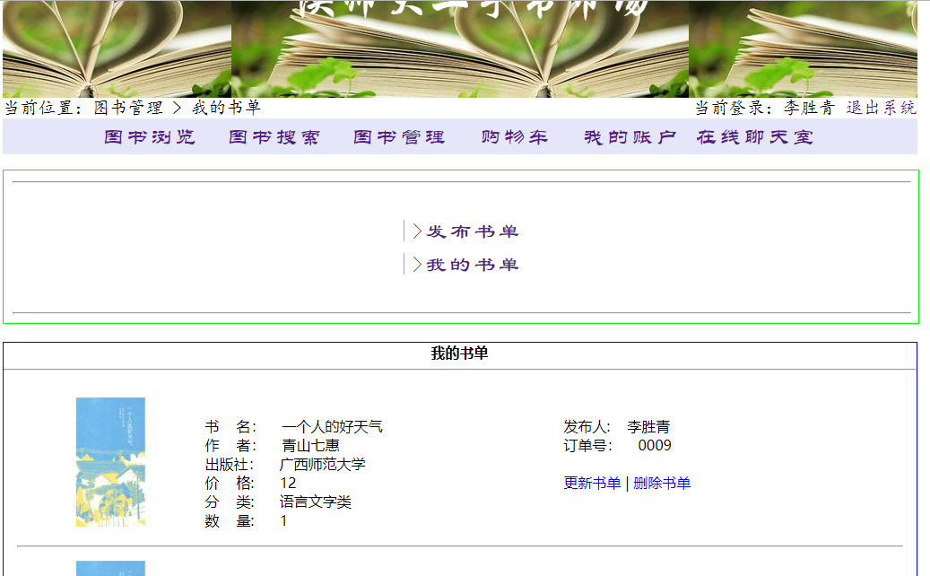
商品管理 > 我的书单

Slide 14
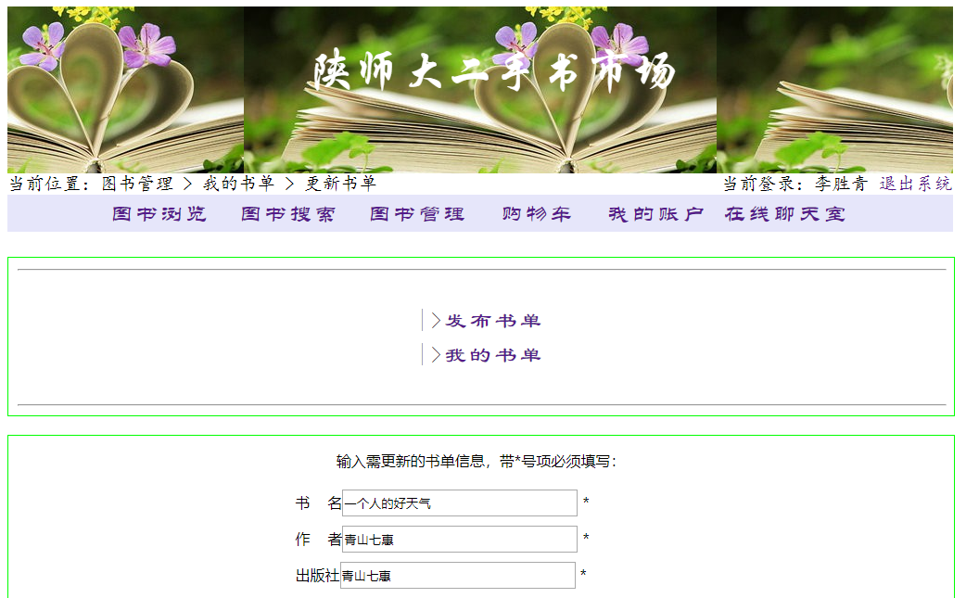
商品管理 > 我的书单 > 更新书单

Slide 15
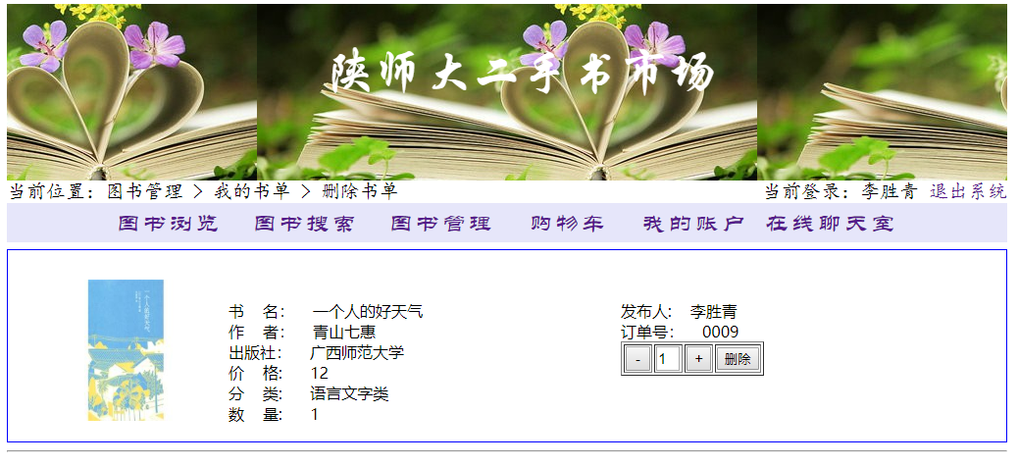
商品管理 > 我的书单 > 删除书单

Slide 16
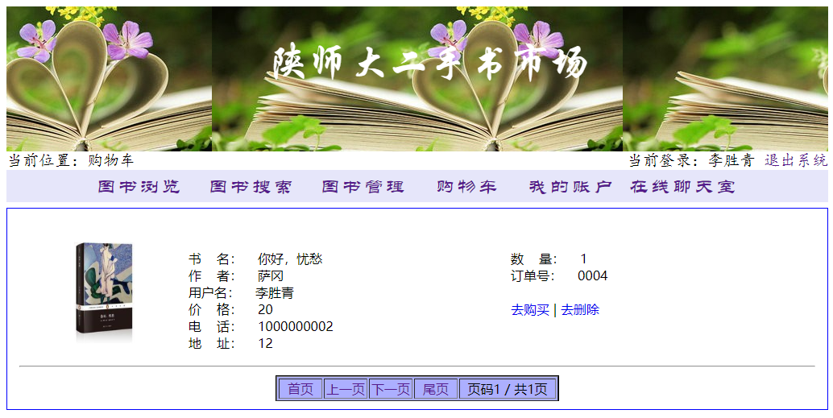
用户购买平台 – 图书浏览+购物车

Slide 17
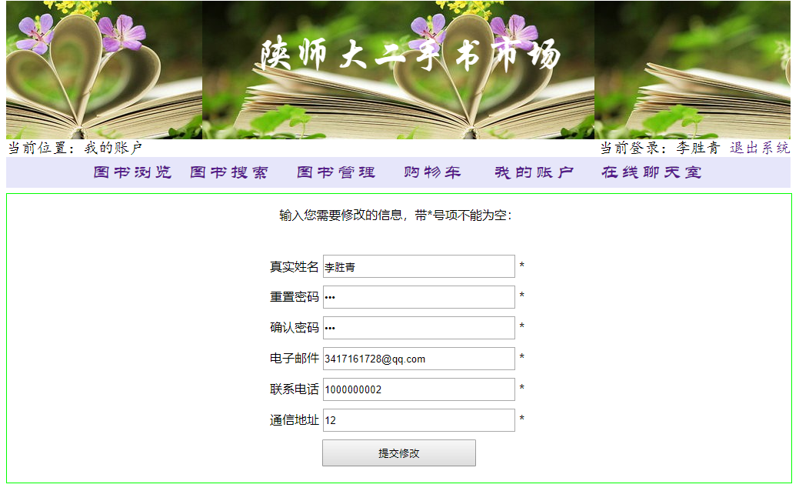
用户管理平台– 我的账户

Slide 18
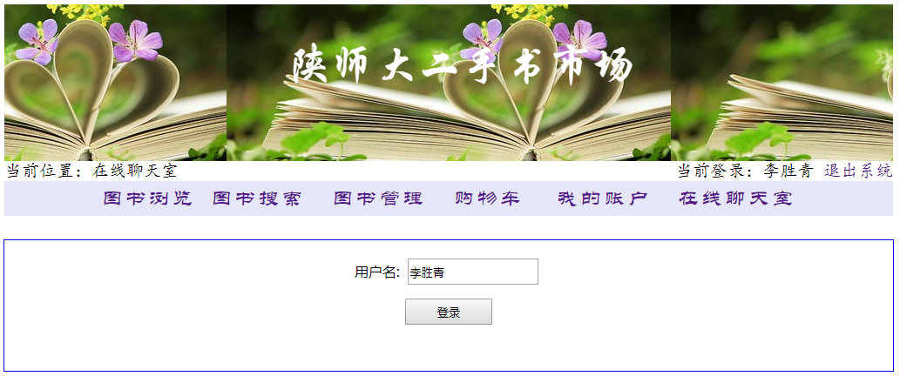
在线聊天平台 -- 在线聊天室

Slide 19
使用技术

Slide 20
使用技术：JSP+Servlet+JavaBean
JSP用来表现页面；
Servlet用来响应页面用户的请求，完成请求的逻辑处理；
JavaBean类用于C++中的类，C中的结构体，主要用来封装信息，即将信息结构化处理。
所以整个过程为：
用户提交请求，请求提交给相应的Servlet处理；Servlet封装用户请求与响应，然后进行处理；最后分派给相应的JSP页面进行显示。
JSP与Servlet使用隐含对象来共享数据

Slide 21
使用技术：JSP+Servlet+JavaBean
由于Java Web应用是基于用户请求而进行的应用，所以应该从用户请求处开始来看一个项目；
而用户请求处有：
（1）导航栏
（2）用户提交的表单

Slide 22
项目结构
使用工具：eclipse+tomcat+mysql
Java类（Src文件夹）
shop.bean：JavaBean文件，封装成结构体，一一对应于数据库表（二手书书目表、注册用户、用户购物车中的书目表）
shop.mysql：用于处理数据（表）与数据库之间的操作，如：插入、删除、查询、更新
shop.servlet：Servlet文件用于处理用户请求
JSP文件（WebContent文件夹）
表现页面，与用户交互
CSS文件（WebContent文件夹）
丰富页面表现形态

Slide 23
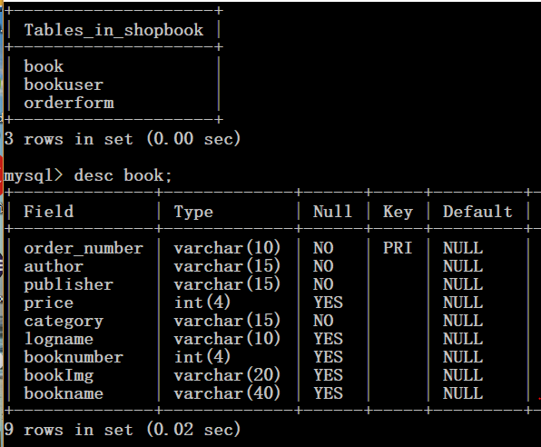
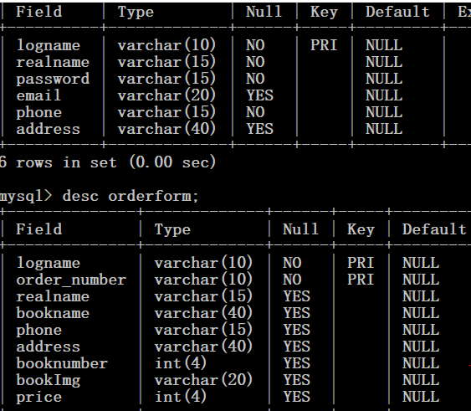

Slide 24
THANHKS

